Slide 1
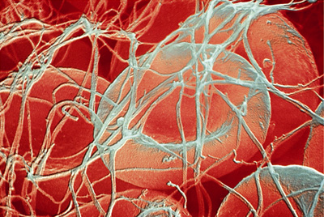
ΑΙΜΟΡΡΑΓΙΚΗ ΔΙΑΘΕΣΗ
ΚΑΡΑΛΗ ΒΑΣΙΛΙΚΗ
ΑΚΑΔΗΜΑΙΚΗ ΥΠΟΤΡΟΦΟΣ – ΑΙΜΑΤΟΛΟΓΟΣ
Δ’ ΠΠΚ – ΑΤΤΙΚΟ ΝΟΣΟΚΟΜΕΙΟ

Slide 2
ορισμοσ
Αιμορραγική διάθεση είναι η αυξημένη τάση για αιμορραγία.

Slide 3
αιτιοπαθογενεια
1. όταν έχουμε διαταραχή των αγγείων.
2. όταν τα αιμοπετάλια είναι ελαττωμένα σε αριθμό ή δυσλειτουργικά.
3. όταν έχουμε ανεπάρκειες των παραγόντων της πήξης:
α. Συγγενή έλλειψη (π.χ. αιμορροφιλία).
β. Επίκτητοι ανασταλτές των παραγόντων της πήξης.
γ. Σε ειδικές καταστάσεις όπως η διάχυτη ενδαγγειακή πήξη, η θρρομβωτική θρομβοπενική πορφύρα, η θρομβοπενία από ηπαρίνη κ.α.).

Slide 4
αιμοσταση
είναι ένας θεμελιώδης αμυντικός μηχανισμός για τον άνθρωπο ο οποίος περιλαμβάνει ένα σύνολο πολύπλοκων βιοχημικών μηχανισμών και μηχανισμών αλληλεπίδρασης μεταξύ:
1. «παραγόντων της πήξης»,
2. κυττάρων του αίματος (κυρίως των αιμοπεταλίων) και
3 του ενδοθηλίου του αγγείου
με σκοπό την προστασία του οργανισμού από την αιμορραγία,
όταν υπάρχει τραυματισμός και ταυτόχρονα, τη διατήρηση του αίματος στα αγγεία σε ρευστή κατάσταση, ώστε να εμποδίζεται η θρόμβωση.

Slide 5
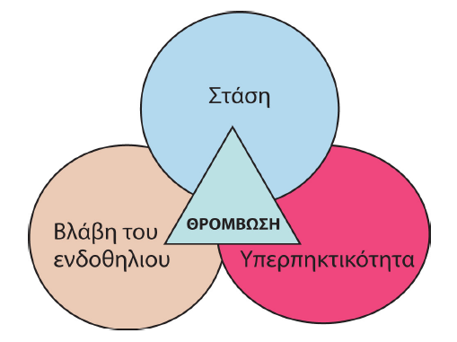
θεωρια του Virchow
Η παθογένεια της θρόμβωσης οφείλεται σε:
1. διαταραχή της ροής του αίματος,
2. σε βλάβη στο ενδοθήλιο και
3. υπερπηκτικότηττα.

Slide 6
σκοποσ τησ αιμοστασησ:
Η διατήρηση της ομαλής κυκλοφορίας του αίματος χωρίς απώλειες ή εμπόδια.
Παρεμπόδιση της αιμορραγίας επί αγγειακής ρήξεως.

Slide 7
ΑΙΜΟΣΤΑΣΗ
Μηχανισμός:
Πρωτογενής αιμόσταση, που περιλαμβάνει τη σύσπαση του τραυματισμένου αγγείου και τη δημιουργία ενός «πρωτογενούς αιμοπεταλιακού θρόμβου» (λευκού θρόμβου).
2. Δευτερογενής αιμόσταση, που περιλαμβάνει τη δημιουργία ενός πλέγματος ινώδους που σταθεροποιεί τον θρόμβο (σε αυτή τη διαδικασία συμμετέχουν οι παράγοντες πήξης, αναστολείς και κύτταρα).
3. Ινωδόλυση – διαδικασία, που αποτρέπει την υπερβολική αύξηση του θρόμβου και μεσολαβεί στη διάλυσή του.

Slide 8
Μηχανισμοσ αιμοστασησ 1
Αγγειακός μηχανισμός:
ο τραυματισμός ενός αγγείου προκαλεί την άμεση συστολή του, η οποία περιορίζει αφενός την απώλεια του αίματος και αφετέρου επιταχύνει την έναρξη της αιμοστατικής διαδικασίας.
Η πρωτογενής αιμόσταση περιλαμβάνει τους μηχανισμούς που καταλήγουν στη δημιουργία ενός διαλυτού (εύθρυπτου) αιμοπεταλιακού θρόμβου μέσα σε λίγα λεπτά από τη στιγμή του τραυματισμού.

Slide 9
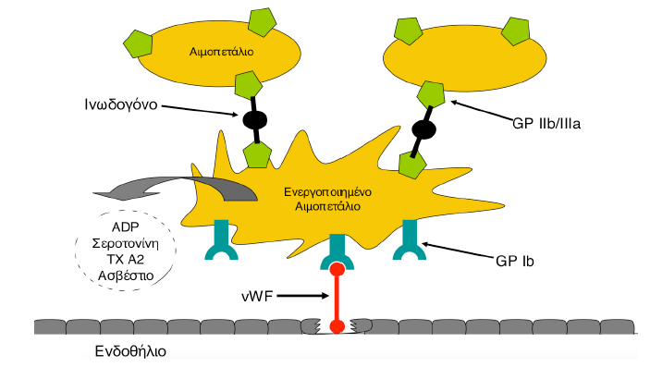
Πρωτογενεσ αιμοστατικοσ θρομβοσ
Ο θρόμβος αυτός σταματά προς στιγμήν την απώλεια του αίματος, όμως δεν είναι αρκετά σταθερός για να αποτρέψει την αιμορραγία.
Η διαδικασία αυτή περιλαμβάνει αρχικά: (α) Tην προσκόλληση των ΑΜΠ με το υπενδοθήλιο (adhesion), (β) την αντίδραση απελευθέρωσης κοκκίων από το αιμοπετάλιο (release reaction), (γ) τη συσσώρευση των ΑΜΠ για τη δημιουργία θρόμβου (aggregation).
Ο θρόμβος αυτός ονομάζεται και «λευκός θρόμβος», γιατί στο εσωτερικό του δεν «παγιδεύονται» ερυθρά αιμοσφαίρια.

Slide 10
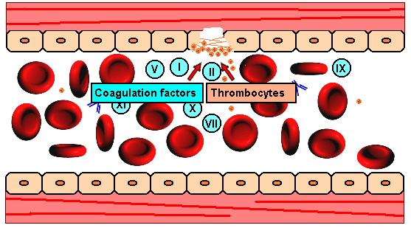
Μηχανισμοσ αιμοστασησ 2
Δευτερογενής αιμόσταση : η πήξη του αίματος: αποτελείται από πρωτεΐνες του πλάσματος (παράγοντες πήξης και φυσικούς ανασταλτές της πήξης), κυτταρικά στοιχεία (αιμοπετάλια, λευκά αιμοσφαίρια) και συστατικά του αγγειακού ενδοθηλίου.
Αποτέλεσμα αυτής είναι η η σταθεροποίηση του θρόμβου με την συνεισφορά του ινώδους.

Slide 11
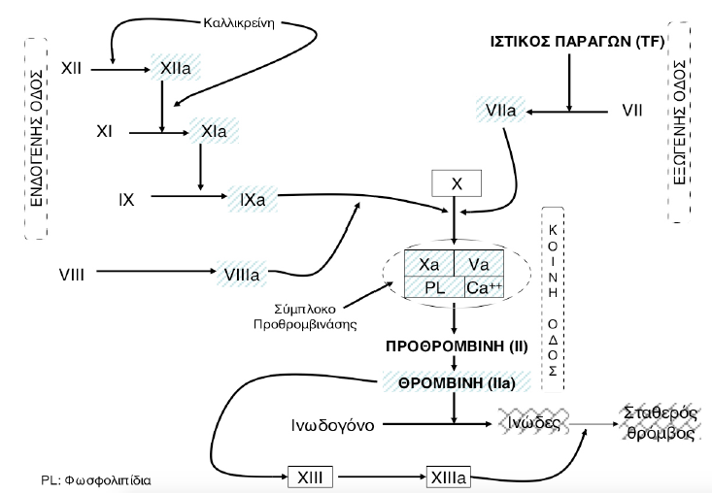
Ο καταρακτησ τησ πηξησ
Ο μηχανισμός της πήξης αποτελείται από ένα σύνολο διαδοχικών αντιδράσεων (καταρράκτης), οι οποίες ενεργοποιούνται με καταλυτικό μηχανισμό και έχουν ως τελικό στόχο, τη μετατροπή του διαλυτού ινωδογόνου σε αδιάλυτο ινώδες και στη συνέχεια σε πλέγμα ινικής.
Η ενεργοποίηση της «ενδογενούς» οδού, γίνεται μέσω του συστήματος «επαφής», και της «εξωγενούς», μέσω του ιστικού παράγοντα.

Slide 12
ινωδολυση
Τελικό στάδιο της διαδικασίας της πήξης είναι η ινωδόλυση (διάλυση του θρόμβου).

Slide 13
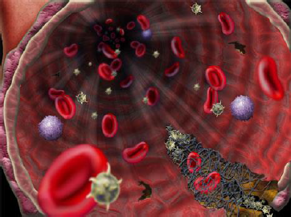
Αιμορραγική διάθεση
είναι η αποτυχία των φυσιολογικών μηχανισμών της αιμόστασης να ελέγξουν την αιμορραγία.

Slide 14
Κλινικεσ εκδηλωσεισ
Πορφύρα: εμφάνιση αιμορραγικών κηλίδων στο δέρμα ή τους βλεννογόνους είτε αυτόματα, είτε κατόπιν ασημάντου κάκωσης
Εξαγγείωση αίματος στο δέρμα ή τους βλεννογόνους
Δέρμα:
πετέχειες: μικρές, στικτές αιμορραγίες μεγέθους κεφαλής καρφίτσας
εκχυμώσεις: αιμορραγικές κηλίδες που καταλαμβάνουν μεγάλη έκταση υπό μορφή πλάκας ή με οζώδη εμφάνιση (διήθηση κατά την ψηλάφηση)‏
Αιματώματα: μεγάλες αιμορραγίες που προκαλούν υπέγερση του δέρματος ή σχηματίζουν βαθύτερα περιγραμμένες συλλογές αίματος σε όργανα ή ιστούς
Βλεννογόνους: ουλορραγίες, επιστάξεις

Slide 15
Κλινικεσ εκδηλωσεισ
Αιμορραγίες από άλλα όργανα:
Από τον πεπτικό σωλήνα
Ουροποιητικό σύστημα: αιματουρία
Αρθρώσεις: αίμαρθρο
Μεσομύϊα διαστήματα: αιματώματα
Μήνιγγες: υπαραχνοειδής αιμορραγία
Εγκέφαλο: εγκεφαλική αιμορραγία

Slide 16
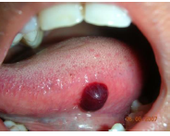
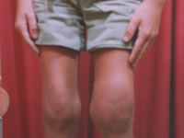
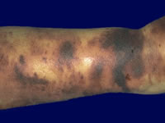
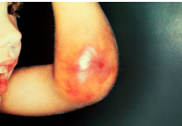
Κλινικεσ εκδηλωσεισ

Slide 17
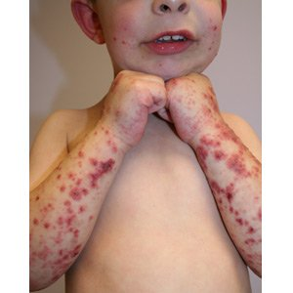
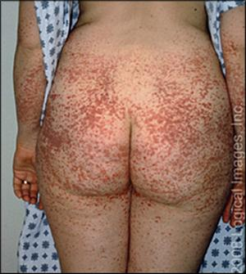
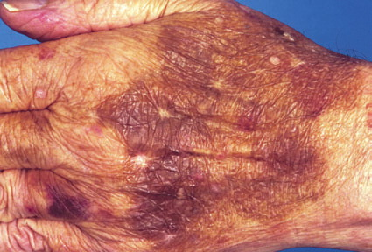
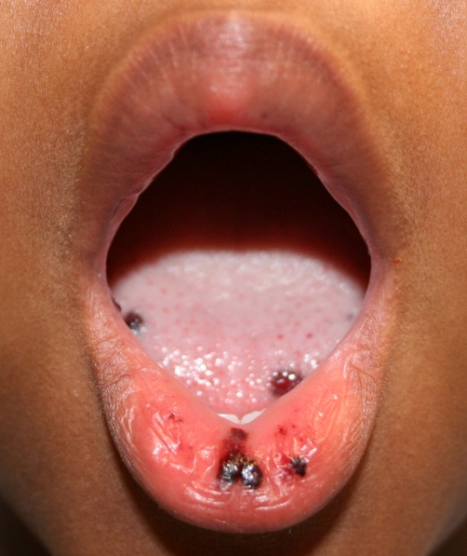
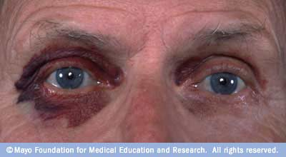
Κλινικεσ εκδηλωσεισ

Slide 18
Διακρινοται σε:
ΚΛΗΡΟΝΟΜΙΚΕΣ: αφορούν κυρίως έλλειψη ή δυσλειτουργία ενός παράγοντα πήξεως. Σπάνιες νόσοι.
Αιμορροφιλία A
Αιμορροφιλία B
Αιμορροφιλία C
Νόσος von Willebrand
Άλλες
ΕΠΙΚΤΗΤΕΣ: συχνότεροι νόσοι.
Πολλαπλή έλλειψη παραγόντων πήξεως λόγω ηπατικής νόσου ή έλλειψης βιταμίνης Κ
Ανάπτυξη ανασταλτών
Ουραιμία
ΔΕΠ
TTP / ITP
Συστηματική Ινωδόλυση
Άλλες

Slide 19
Διερευνηση αιμορραγικησ διαθεσησ
ΙΣΤΟΡΙΚΟ
ΑΤΟΜΙΚΟ ΟΙΚΟΓΕΝΕΙΑΚΟ

Slide 20
ιστορικο
Ατομικό αναμνηστικό:
Αιμορραγικές εκδηλώσεις (π.χ.αίμαρθρο, αιματουρία, επίσταξη)‏
- πότε εμφανίζονται
Αυτόματες αιμορραγίες
Μετά από ασήμαντη ή συνήθη κάκωση, ή τραύμα, εξαγωγή δοντιών, χειρουργική επέμβαση) και σε πόσες και ποιές θέσεις
Αιμορραγία κατά τον τοκετό ή την έμμηνο ρύση
- διάρκεια της αιμορραγίας
- ηλικία που εμφανίζονται τα συμπτώματα (συγγενές, επίκτητο)‏
- υποκείμενα άλλα νοσήματα, λήψη φαρμάκων

Slide 21
ιστορικο
Aτομικό αναμνηστικό
Ηπατική νόσος
Ουραιμία – νεφρική νόσος
Δυσαπορρόφηση
Αιματολογικά νοσήματα
ΣΕΛ ή άλλα νοσήματα του κολλαγόνου.
Αν υπάρχει προηγούμενος αιμορραγικός έλεγχος
Λήψη Φαρμάκων

Slide 22
ιστορικο
Οικογενειακό ιστορικό
Αιμορραγικές διαταραχές σε άλλα μέλη της οικογένειας
ή σε συγγενείς από τα δύο οικογενειακά δέντρα
κατευθύνουν τη διάγνωση προς τις κληρονομικές αιμορραγικές διαταραχές

Slide 23
Εργαστηριακη διερευνηση
1.Αγγειακή και αιμοπεταλιακή φάση:
Χρόνος ροής, λειτουργικός έλεγχος αιμοπεταλίων (aggregation), Platelet Function Analyser (PFA 100).
Μέτρηση αριθμού και μορφολογία των αιμοπεταλίων.
2. Ελεγχος για παράγοντες πήξης:
Χρόνος προθρομβίνης - INR
Χρόνος μερικής θρομβοπλαστίνης
Χρόνος θρομβίνης
3. Ινωδολυτική δραστηριότητα:
Προϊόντα αποδομής ινώδους/ινωδογόνου (FDP’s)
Προϊόντα αποδομής ινώδους (D – dimers)
Σύμπλεγμα πλασμίνης – αντιπλασμίνης (PAP)
Χρόνος λύσης θρόμβου
Ανασταλτής του ενεργοποιητή του πλασμινογόνου

Slide 24
Εργαστηριακέσ εξετάσεισ
Χρόνος Ροής
PT
aPTT
FIB
FDPs-DDIMERS
Πρωτογενή αιμόσταση
Εξωγενή οδό
Eνδογενή οδό

Slide 25
Χρονοσ ροησ
Εκτιμά λειτουργικότητα των αιμοπεταλίων και των αγγείων
Τρόπος μέτρησης αλληλεπίδρασης των αιμοπεταλίων με το τοίχωμα του αγγείου
Φυσιολογικές τιμές θεωρούνται 2-8 λεπτά
Παράταση σε:
Θρομβοπενία, ποιοτικές διαταραχές, VW, βαριά ανεπάρκεια ινωδογόνου
Τείνει να αντικατασταθεί από ειδικούς αναλυτές: PFA-100

Slide 26
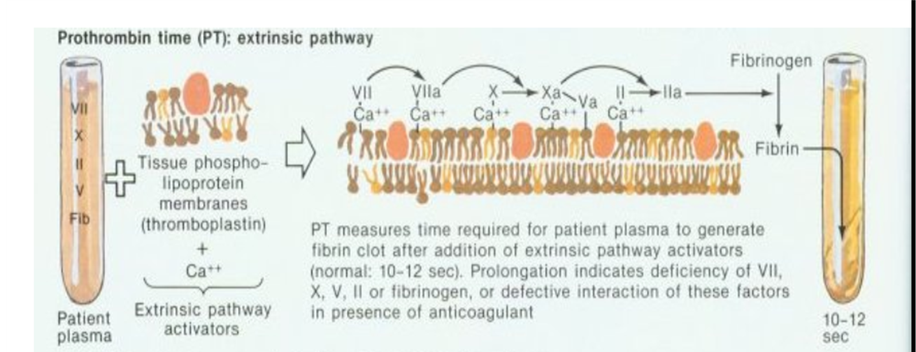
Χρονοσ προθρομβινησ (PT)
Είναι ο χρόνος που απαιτείται για να δημιουργηθεί πήγμα στο πλάσμα όταν προστεθεί ιστική θρομβοπλαστίνη και ιόντα ασβεστίου.
Ελεγχει την εξωγενή οδό ( FVII) και την κοινή οδό (FX, FV, FII FI).

Slide 27
Χρηση στην κλινικη πραξη
1. Κυρίως για τον έλεγχο της peros αντιπηκτικής αγωγής.
Εκφράζει τη δραστικότητα τριών από τους τέσσερις βιταμινο-Κ εξαρτώμενους παράγοντες (II, VII, X) που επηρεάζονται από τη δράση των κουμαρινικών.
2. Έλεγχος της ηπατικής λειτουργίας.
Ο χρόνος προθρομβίνης είναι ευαίσθητος στην έλλειψη βιταμίνης Κ
Η παρουσία χρόνιας ηπατικής βλάβης προκαλεί παράταση του ΡΤ.

Slide 28
Εκφραση αποτελεσματοσ
Σύγκριση χρόνου φυσιολογικού μάρτυρα και χρόνου εξεταστέου (ΧΜ:12” ΧΕ:14”)
Ποσοστό δραστικής ουσίας (75%)
INR (International Normalized Ratio)

Slide 29
inr
Δείκτης υπολογισμού του ΡΤ, ιδιαίτερα χρήσιμος για την παρακολούθηση της per os αντιπηκτικής αγωγής
Θεραπευτικό εύρος: 2 – 3,5
ανάλογα με την αιτία της αγωγής, καλύπτει επαρκώς και προστατεύει από κίνδυνο αιμορραγίας

Slide 30
Υπολογισμοσ inr
ISI: Δείκτης που προκύπτει από τη σύγκριση της προς χρήση θρομβοπλαστίνης με αυτή της WHO
Ιδανικό ISI: 1

Slide 31
Παραταση του PT
Κληρονομική έλλειψη παραγόντων (κυρίως VII)
Κατανάλωση παραγόντων σε ΔΕΠ
Έλλειψη βιταμίνης Κ
Ηπατική νόσος
Κουμαρινικά
Αναστολέας του FVII

Slide 32
Χρονοσ ενεργοποιημενησ ατελουσ θρομβοπλαστινησ (aptt)
Φωσφολιπίδιο στο οποίο έχει προστεθεί ενεργοποιητής (καολίνη) και χλωριούχο ασβέστιο προστίθενται στο πλάσμα και ενεργοποιούν το μηχανισμό της πήξης
Ελέγχει την ενδογενή οδό (FXII,FXI,FIX,FVIII) και την κοινή οδό (FX, FII, FI).
Χρησιμοποιείται κυρίως για τη παρακολούθηση θεραπείας με ηπαρίνη.
Ανιχνεύει αντιπηκτικά του λύκου.
Παράταση σε ΔΕΠ, Ηπατοπάθεια, έλλειψη των παραγόντων VIII, IX, αναστολέα παραγόντων, αντιπηκτικό του λύκου και χρήση ηπαρίνης.

Slide 33
ΕΚΦΡΑΣΗ ΑΠΟΤΕΛΕΣΜΑΤΟΣ
αΡΤΤ
Σε δευτερόλεπτα. Φυσ. Τιμές: 26-36’’

Slide 34
ΧΡΗΣΗ ΣΤΗΝ ΚΛΙΝΙΚΗ ΠΡΑΞΗ
Ελέγχει τη θεραπεία με ηπαρίνη
Παράταση σε έλλειψη FVIII, FIX (Αιμορροφιλία Α και Β)
Ευαίσθητο σε αναστολείς του τύπου του αντιπηκτικού του λύκου

Slide 35
ΠΑΡΑΤΑΣΗ ΤΟΥ APTT
Κληρονομικά αίτια:
Έλλειψη παραγόντων. VIII, IX, XI, XII, HMWK,
Προκαλικρεϊνη
Νόσος v. Willebrand
Επίκτητα αίτια:
Ηπαρίνη
Αναστολέας των VIII, IX, XI, XII
Παρουσία αντιπηκτικού του λύκου

Slide 36
ΠΑΡΑΤΑΣΗ ΤΟΥ PT/APTT
Κληρονομικά αίτια:
Μεμονωμένη έλλειψη Ι,ΙΙ, V, X
Συνδυασμένη έλλειψη παραγόντων
Επίκτητα αίτια:
Ηπατική νόσος
ΔΕΠ
Μεγάλες δόσεις ηπαρίνης
Μεγάλες δόσεις κουμαρινικών
Πρωτοπαθής αμυλοείδωση (FX)
Αναστολείς των παρ. I, II, V, X

Slide 37
ΕΡΓΑΣΤΗΡΙΑΚΗ ΕΚΤΙΜΗΣΗ ΠΑΡΑΤΕΤΑΜΕΝΩΝ ΡΤ, αΡΤΤ
Τεστ αναμείξεως – Mixing test.
Ίσες ποσότητες (50:50)
Πλάσμα ασθενούς – φυσιολογικό πλάσμα

Slide 38
ΠαρατεταμΕνο ΡΤ, φυσιολογικΟ αΡΤΤ
Mixing test
Διόρθωση: Έλλειψη FVII (σπάνια)
Πολλαπλή έλλειψη παραγόντων
Παράταση: Ύπαρξη αναστολέα.
Έναντι του FVII
Αντιφωσφολιπιδικά αντισώματα.

Slide 39
ΠαρατεταμΕνο αΡΤΤ, φυσιολογικΟ ΡΤ
Mixing test
Διόρθωση: Έλλειψη μεμονωμένου παράγοντα
(FVIII, IX, XI, XII)
Παράταση: Ύπαρξη αναστολέα
Έναντι FVIII, IX, XI.
Αντιφωσφολιπιδικά αντισώματα

Slide 40
ΠαρατεταμΕνο ΡΤ και αΡΤΤ
Mixing test
Διόρθωση: Έλλειψη μεμονωμένου παράγοντα.
(FX, FV, FII, FI)
Πολλαπλή έλλειψη (συνήθως)
Παράταση: Ύπαρξη αναστολέα.
Έναντι FX, FV, FII (σπάνια)
Αντιφωσφολιπιδικά αντισώματα.

Slide 41
ΠροσδιορισμΟΣ ινωδογΟνου Fib
Ο παράγοντας με την υψηλότερη συγκέντρωση στο πλάσμα
Πρώτη ύλη για το σχηματισμό του θρόμβου
Ο προσδιορισμός του καθορίζει τη θετική έκβαση του μηχανισμού της πήξης, δηλαδή το σχηματισμό του θρόμβου
Μέθοδος: Πήξη του αίματος μετά την προσθήκη αραιωμένης θρομβίνης
Μέθοδος Claus
Φυσ. Τιμές: 200 – 400mg/dl

Slide 42
Μειωση επιπεδων ινωδογονου
ΑΥΞΗΣΗ ΤΩΝ ΕΠΙΠΕΔΩΝ ΙΝΩΔΟΓΟΝΟΥ
Συγγενείς:
Ανινωδογοναιμία
Δυσινωδογοναιμία
Επίκτητες:
- Μείωση παραγωγής
Ηπατική ανεπάρκεια
Λήψη φαρμάκων
- Αυξημένη κατανάλωση
Διάχυτη ενδαγγειακή πήξη
Οξεία ινωδόλυση
Εγκυμοσύνη
Οξείες ή χρόνιες φλεγμονές
Τραυματισμοί
Χειρουργικές επεμβάσεις
Η αύξηση οφείλεται αποκλειστικά σε αυξημένη σύνθεση στο ήπαρ

Slide 43
Χρονοσ θρομβινησ (TT)
Ελέγχει την τελευταία φάση της πήξης.
Τη δράση της θρομβίνης επί του ινωδογόνου και το σχηματισμό του ινώδους
Μέθοδος: Μέτρηση του χρόνου σχηματισμού του θρόμβου στο πλάσμα με την επίδραση της θρομβίνης στο ινωδογόνο

Slide 44
ΠαρΑταση χρΟνου θρομβΙνηΣ
Έλλειψη ινωδογόνου
Παθολογική δομή ινωδογόνου
Παρουσία ηπαρίνης στο δείγμα

Slide 45
ΠροϊΟντα αποδοΜΗΣ ινΩδουΣ (D-dimers)
Φ.Τ. < 0,5 μg/ml
 D-dimers
- Με κλινικά ευρήματα θρόμβωσης: πνευμονική εμβολή, DVT, έμφραγμα μυοκαρδίου.
- Χωρίς απαραίτητα κλινικά ευρήματα θρόμβω- σης: ΔΕΠ, τραύμα, προεκλαμψία, ΧΝΑ, κακοή- θειες.
Η μέτρηση D-dimers είναι πολύ χρήσιμη και απα-ραίτητη στον αποκλεισμό της DVT και της πνευ-μονικής εμβολής.
Δεν φαίνεται να έχει προγνωστική αξία ως δείκτης αυξημένου κινδύνου θρομβοεμβολικής νόσου.

Slide 46
Οι διαταραχεσ που προκαλουν αιμορραγια αφορουν κυριωσ:
την δομή των αγγείων.
την παραγωγή ή λειτουργικότητα ενός ή περισσοτέρων παραγόντων πήξεως.
την ανάπτυξη αντισωμάτων (ανασταλτών) έναντι ενός ή περισσοτέρων παραγόντων πήξεως.
την παραγωγή ή λειτουργικότητα των αιμοπεταλίων.
την σταθερότητα και ακεραιότητα του σχηματισθέντος θρόμβου.

Slide 47
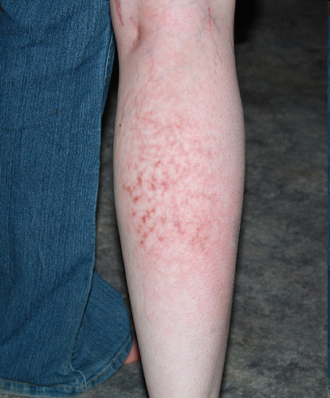
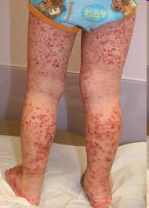
Βλαβεσ στο αγγειο - ενδοθηλιο

Slide 48
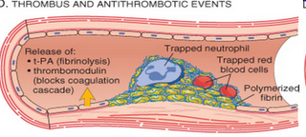
ΠΑΘΗΣΕΙΣ ΤΗΣ ΔΕΥΤΕΡΟΓΕΝΟΥΣ ΑΙΜΟΣΤΑΣΗΣ
ΣΥΓΓΕΝΕΙΣ
(αιμορροφιλία Α,Β, έλλειψη FXI, Νόσος v Willebrand)‏
ΕΠΙΚΤΗΤΕΣ

Slide 49
ΚληρονομικΕΣ διαταραχΕΣ παραγΟντων πΗΞΗΣ
Νόσος von Willebrand | 1/100
Αιμορροφιλία Α - Έλλειψη παράγοντα VIII | 1/10.000
Αιμορροφιλία Β -Έλλειψη παράγοντα ΙX | 1/50.000
Αιμορροφιλία –C- Έλλειψη παράγοντα XI | Σπάνιο, (5% Ashkenazi jewish)
Ανεπάρκεια Ινωδογόνου | 1/1.000.000
Έλλειψη factor VII | 1/1.000.000
Έλλειψη factor XIII | 1/2.000.000
Άλλες σπάνιες ανεπάρκειες παραγόντων | Σπάνιες
παράγοντες αυτοί κυκλοφορούν σε μη ενεργή μορφή και, όταν ενεργοποιηθούν, καταλύουν τη μετατροπή του παράγοντα Χ σε ενεργό Χα, ένα ένζυμο κλειδί που μετατρέπει το ινωδογόνο σε ινώδες

Slide 50
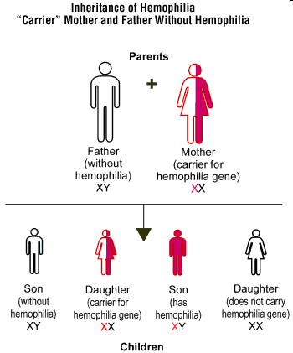
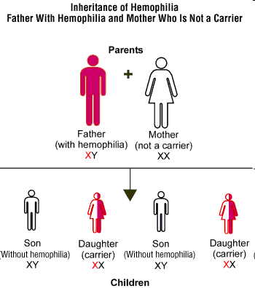
ΑΙΜΟΡΡΟΦΙΛΙΑ

Slide 51
ΑΙΜΟΡΡΟΦΙΛΙΑ Α
Κληρονομική ανεπάρκεια του παράγοντα VIII.
Συχνότητα 1 ανά 5.000 γεννήσεις ζώντων αρρένων.
Φυλοσύνδετος υπολειπόμενος χαρακτήρας.
Οι άνδρες νοσούν ενώ οι γυναίκες είναι φορείς.
Το γονίδιο που κωδικοποιεί την παραγωγή του παράγοντα VIII είναι στο μακρό σκέλος του Χ χρωμοσώματος.
Μεταλλάξεις στο γονίδιο: ανεπαρκή παραγωγή του παράγοντα VIII, κλινική εκδήλωση της αιμορροφιλίας.

Slide 52
αιμορραγια
Η σοβαρότητα της αιμορραγίας εξαρτάται από τα επίπεδα του παράγοντα:
Φυσιολογικό (50-150%)
Ήπιαν 5-20%ν(~ 30-40% των ασθενών ).
Ενδιάμεση 1-5% (~ 10% των ασθενών).
Βαριά <1% (~50% των ασθενών ).

Slide 53
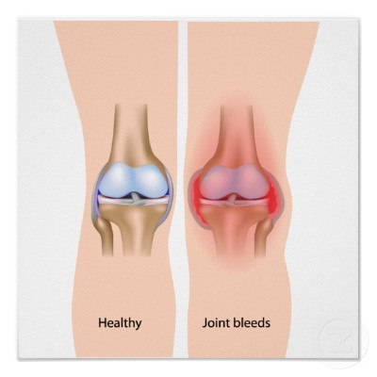
Κλινικα ευρηματα
Η βαρύτητα και η συχνότητα των αιμορραγικών επεισοδίων εξαρτάται από το βαθμό της ανεπάρκειας του φυσιολογικού παράγοντα VIII (σοβαρή, μέτρια, ήπια, λανθάνουσα).
Η σοβαρή αιμορροφιλία εμφανίζεται κατά την βρεφική ηλικία, όταν το βρέφος προσπαθεί να στηριχθεί στα πόδια του.
Εκχυμώσεις στα σημεία πίεσης και αίμαρθρα, ενδομυϊκές αιμορραγίες, οπισθοπεριτοναϊκά αιματώματα, σύνδρομο παγίδευσης, ενδοκράνια αιμορραγία, αιματουρία, αιμορραγία από τον γαστρεντερικό σωλήνα και την στοματική κοιλότητα.
Ανεξαρτήτως βαρύτητας της νόσου όλοι οι ασθενείς κινδυνεύουν από αιμορραγίες μετά από τραυματισμό, χειρουργικές ή οδοντιατρικές επεμβάσεις.

Slide 54
Εργαστηριακα ευρηματα
Γενική εξέταση αίματος: συνήθως φυσιολογική. Ο αριθμός και η λειτουργικότητα των αιμοπεταλίων είναι επίσης φυσιολογικός.
Δοκιμασίες πήξεως: παράταση του aPTT, ενώ οι χρόνοι προθρομβίνης (PT), θρομβίνης (TT) και ο χρόνος ροής είναι φυσιολογικοί. Η δραστικότητα του παράγοντα VIII είναι χαμηλότερη του 50u/dl. Ο παράγοντας von Willebrand είναι φυσιολογικός. Έλεγχος αναστολέων (αντισωμάτων) έναντι του παράγοντα VIII.
Μοριακή διάγνωση: μέθοδο αλυσιδωτής αντίδρασης πολυμεράσης (PCR) ανίχνευση μεταλλάξεων (αντικατάσταση αμινοξέος, κωδικόνιο τερματισμού, μετατόπιση πλαισίου ανάγνωσης, ελλείψεις ή αναστροφές γενετικού υλικού).

Slide 55
Διαγνωστικη προσεγγιση
Αιμορραγικά επεισόδιά σε παιδική ηλικία, βεβαρυμμένο οικογενειακό ιστορικό, παράταση του aPTT με φυσιολογικό τον υπόλοιπο έλεγχο αιμόστασης.
ΔΔ με σειρά συχνότητας:
Νόσος von Willebrand,
Ανεπάρκειες των παραγόντων VIII, IX, και XI.
Η μεμονωμένη μείωση ενός από αυτούς θέτει και τη διάγνωση.
Ο εντοπισμός των φορέων και η προγεννητική διάγνωση είναι εφικτά με την εφαρμογή της PCR.

Slide 56
Αιμορροφιλια β
Ανεπάρκεια του παράγοντα IX.
Ο παράγοντας IX μαζί με τον παράγοντα VIIIa σχηματίζει σύμπλεγμα που οδηγεί στην ενεργοποίηση του παράγοντα X.
Φυλοσύνδετος υπολειπόμενος χαρακτήρας.
Εκατοντάδες σημειακές μεταλλάξεις. Ανιχνεύονται με τη μέθοδο της PCR.
Κλινικές εκδηλώσεις πανομοιότυπες με αυτές της αιμορροφιλίας Α.

Slide 57
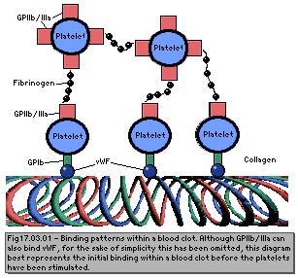
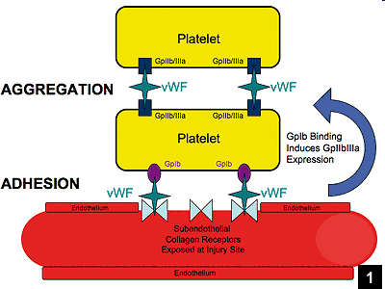
Νοσοσ Von willebrand
Η πιο συχνή κληρονομική αιμορραγική διάθεση (1% του πληθυσμού).
Οφείλεται σε μεταλλάξεις που προκαλούν ποσοτική ή ποιοτική διαταραχή του vWF.
Κλινική εικόνα από ασυμπτωματική έως και εμφάνιση σοβαρών αιμορραγικών εκδηλώσεων .
Η διάγνωση τίθεται με ειδικές δοκιμασίες ποιοτικού και ποσοτικού προσδιορισμού του vWF.
Μεταβιβάζεται με αυτοσωματικό επικρατούν χαρακτήρα.

Slide 58
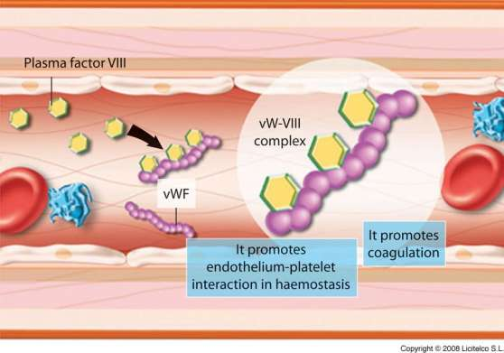
παθογενεια
Ο vWF είναι μια γλυκοπρωτεΐνη μεγάλου μοριακού βάρους, η οποία συντίθεται και αποθηκεύεται στα ενδοθηλιακά κύτταρα και τα αιμοπετάλια και ανευρίσκεται στα εν λόγω κύτταρα και στο πλάσμα.
Ο vWF προάγει την προσκόλληση των αιμοπεταλίων στο ενδοθήλιο σε περιοχές τραυματισμού των αγγείων μέσω των γλυκοπρωτεϊνών GPIb/IX/V.
Επίσης συμμετέχει στην συσσώρευση των αιμοπεταλίων, συνδεόμενος με την GPIIb/IIIa.
Τέλος, συνδέεται με τον παράγοντα VIII, προστατεύοντάς τον από την αδρανοποίηση.

Slide 59
ταξινομηση
Ποσοτική έλλειψη:
Τύπος 1: (60-80%). Μερική ποσοτική ανεπάρκεια του vWF).
Τύπος 3: (5-20%). Σχεδόν πλήρης ανεπάρκεια του vWF.
Ποιοτική έλλειψη :
Τύπος 2: (7-30% ).
2Α: vWF με απώλεια των πολυμερών υψηλού μοριακού βάρους και διαταραχή της λειτουργικότητας των αιμοπεταλίων.
2Β: vWF με απώλεια των πολυμερών υψηλού μοριακού βάρους και αυξημένη συγγένεια σύνδεσης του vWF με την GPIb γλυκοπρωτεΐνη των αιμοπεταλίων.
2Μ: vWFμε παρουσία των πολυμερών υψηλού μοριακού βάρους και ελαττωμένη συγγένεια σύνδεσης του vWF με την GPIb γλυκοπρωτεΐνη των αιμοπεταλίων.
2Ν: ελαττωμένη συγγένεια σύνδεσης του vWF με τον παράγοντα VIII.

Slide 60
Νοσοσ Von WILLEBRAND

Slide 61
Κλινικα ευρηματα
Τύπος 1: ασυμπτωματικοί ασθενείς ή ήπιες αιμορραγικές εκδηλώσεις. Πορφύρα (πετέχειες και εκχυμώσεις), αιμορραγία από τους βλεννογόνους ( ρινορραγία, μηνορραγία, ουλορραγία, αιμορραγία πεπτικού) καθώς και παρατεταμένη αιμορραγία μετά από τραυματισμό.
Τύπος 2: 2^{Α} και 2Β κλινικά ήπιοι. Τύπος 2Ν παρουσιάζει ανάλογες κλινικές εκδηλώσεις με την αιμορροφιλία Α.
Τύπος 3: σοβαρές αιμορραγικές εκδηλώσεις, ενίοτε αυτόματες που συχνά αφορούν και τους εν τω βάθει ιστούς ή τις αρθρώσεις, ως επί αιμορροφιλίας.

Slide 62
Εργαστηριακα ευρηματα
Μέτρηση αριθμού αιμοπεταλίων.
Προσδιορισμός PT και aPTT.
Μέτρηση επιπέδων VIII.
H ριστοσετίνη βοηθά στην in vitro προσομοίωση της συγκόλλησης των αιμοπεταλίων με τον ενδοθηλιακό vWF. Η δοκιμασία συνίσταται στη μέτρηση των επιπέδων του αντιγόνου του vWF (vWF:Ag).
Μελέτη δραστικότητας του vWF, όσον αφορά την σύνδεση με τα αιμοπετάλια (vWF:RCo) και το κολλαγόνο (vWF:CB).

Slide 63
ΔΙΑΦΟΡΙΚΗ ΔΙΑΓΝΩΣΗ
Αιμορροφιλια Α
Επικτητη von Willebrand.

Slide 64
ΕΠΙΚΤΗΤΗ Von willebrand
Σπάνια αιμορραγική διαταραχή.
Κλινικά και εργαστηριακά ευρήματα όμοια με την κληρονομική νόσο του von Willebrand εκτός από
Χρόνος εμφάνισης.
Αρνητικό οικογενειακό ιστορικό.
Συνήθως υπάρχει υποκείμενη νόσος:
-Κακοήθη νοσήματα 70%
-Καρδιαγγειακά νοσήματα 20%
-Αυτοάνοσα νοσήματα 2%
-Διάφορα

Slide 65
Ανασταλτεσ των παραγοντων τησ πηξησ ( αναστολεασ του fviii).
Επίπτωση :1 - 4/1.000.000 άνα έτος.
Οι περισσότεροι ασθενείς είναι >50 ετών εκτός από την νόσο που σχετίζεται με την εγκυμοσύνη και τη λοχεία.
Συσχέτιση με :
Εγκυμοσύνη και λοχεία
Νόσοι του συνδετικού ιστού
Νεοπλάσματα
Φάρμακα
Δεν βρέθηκε υποκείμενη νόσος στο 50% των ασθενών

Slide 66
Αναστολεασ του FVIII
Αιφνίδια εμφάνιση μεγάλων αιματωμάτων ή εκτεταμένων εκχυμώσεων χωρίς σημαντικό τραύμα ή γνωστή αιμορραγική διάθεση
Παράταση του aPTT, φυσιολογικό PT
Mixing study: καμία διόρθωση ή αρχική διόρθωση και στη συνέχεια παράταση μετά από επώαση στους 37°C.
Μέτρηση δραστικότητας παραγόντων (χαμηλό FVIII)
Τιτλοποίηση ( Bethesda)

Slide 67
ΗΠΑΤΙΚΗ ΝΟΣΟΣ
Διαταραχή της αιμόστασης.
Θρομβοπενία και λειτουργικές διαταραχές των αιμοπεταλίων.
ΔΕΠ.
Συστηματική ινωδόλυση.
Παραγωγή παθολογικού ινωδογόνου.

Slide 68
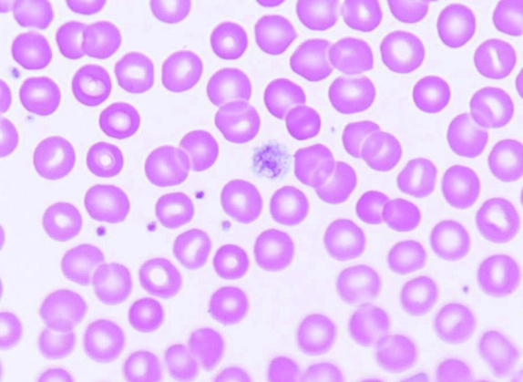
Διαταραχεσ Πρωτογενουσ αιμοστασησ
Ανωμαλίες της λειτουργικότητας των αιμοπεταλίων (ποιοτικές διαταραχές)‏
Ανωμαλίες του αριθμού των αιμοπεταλίων
Θρομβοπενία < 100.000/μl
Θρομβοκυττάρωση > 450.000/μl

Slide 69
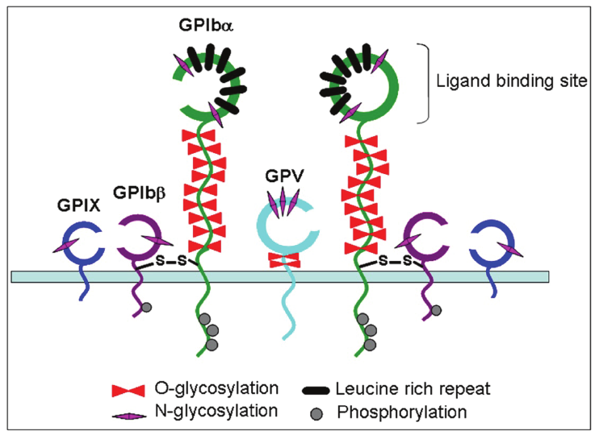
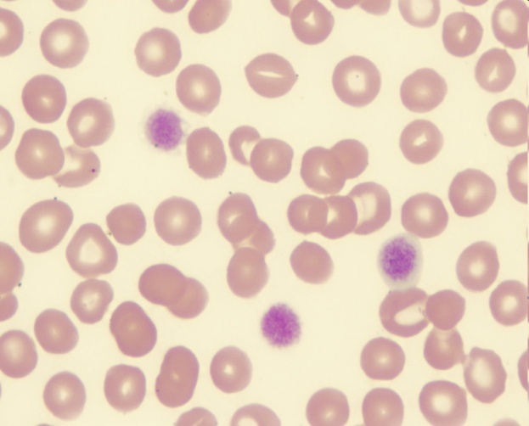
Λειτουργικεσ διατραχεσ αιμοπεταλιων
Bernard-Soulier syndrome: αιμορραγική διαταραχή
Κληρονομείται με αυτοσωματικό υπολειπόμενο χαρακτήρα
Πρώτες εβδομάδες της ζωής
Μείωση έκφρασης γλυκοπρωτεϊνών GP Ib: Αδυναμία δέσμευσης του vWF-
αδυναμία προσκόλλησης των ΑΜΠ στο υπενδοθήλιο των αγγείων
Πορφυρικό εξάνθημα και αιμορραγία βλεννογόνων
Σοβαρότερες αιμορραγίες
Γιγάντια αιμοπετάλια

Slide 70
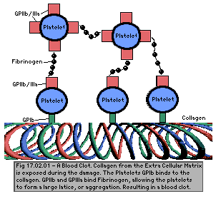
Λειτουργικεσ διατραχεσ αιμοπεταλιων
Θρομβασθένεια Glanzmann: έλλειψη GP IIb-IIIa: υποδοχέας του πλασματικού ινωδογόνου: Αδυναμία συσσώρευσης των ΑΜΠ
Κληρονομική διαταραχή: σωματικό υπολειπόμενο χαρακτήρα:
Νεογνική περίοδο
Φυσιολογικό αριθμό ΑΜΠ
Εύκολες εκχυμώσεις έως βαριές αιμορραγίες

Slide 71
Λειτουργικεσ διατραχεσ αιμοπεταλιων
Επίκτητες
Φάρμακα (ασπιρίνη, μη στεροειδή αντιφλεγμονώδη, ηπαρίνη, διπυριδαμόλη, αντιβιοτικά, κ.α.)‏
Μυελοϋπερπλαστικά νοσήματα
Μυελοδυσπλαστικά σύνδρομα
Παραπρωτεϊναιμίες: Μυέλωμα και μακροσφαιριναιμία
Καρδιοχειρουργικές επεμβάσεις
Ουραιμία
Νοσήματα του ήπατος
Τροποποίηση της μεμβράνης των ΑΜΠ-Διαταραχές της μεμβράνης
Διαταραχή ρύθμισης του ενδοαιμοπεταλιακού ασβεστίου
Ελαττωματικές δεξαμενές αποθήκευσης
Ενζυματικές διαταραχές
Παρουσία παθολογικού κλώνου ΜΕΓ
Κατάληψη υποδοχέων ΑΜΠ από τη μονοκλωνική ανοσοσφαιρίνη

Slide 72
Διαταραχη αριθμου αιμοστασησ
1.Μειωμένη παραγωγή:
Ανεπάρκεια αιμοποιητικών παραγόντων: έλλειψη βιτανίνης 12.
Ανεπάρκεια μυελού των οστών (απλαστική αναιμία, μυελοδυσπλασία)
Διήθηση μυελού των οστών: λευχαιμία, λεμφώματα, νεόπλασμα.
Χημειοθεραπεία, ακτινοθεραπεία.
2.Αυξημένη καταστροφή:
Ιδιοπαθής θρομβοπενική πορφύρα.
Θρομβοπενία από ηπαρίνη
Θρομβωτική μικροαγειοπάθεια (θρομβωτική θρομβοπενική πορφύρα, αιμολυτικό ουραιμικό σύνδρομο)
ΔΕΠ
3. Υπερσπληνισμός
4. Ψευδοθρομβοπενία

Slide 73
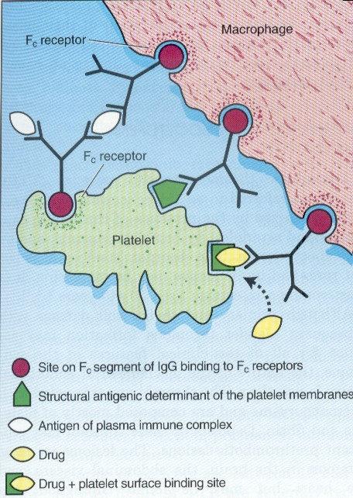
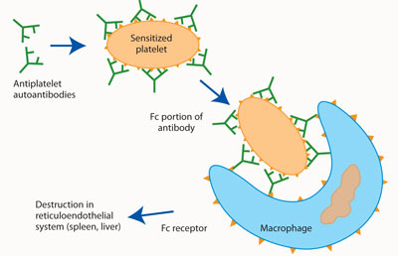
Ιδιοπαθησ θρομβοπενικη πορφυρα
Κυρίως σε νεαρές ηλικίες
Αυτοαντισώματα IgG (80%), IgM (20%) έναντι των αιμοπεταλίων
Αιμορραγικές βλάβες :
Πετέχειες
Εκχυμώσεις
Πορφύρα
Αιμορραγία από τους βλενογόννους (υγρή πορφύρα)
Επιστάξεις
Αιμορραγία από το πεπτικό
Ο κίνδυνος των αιμορραγιών αυξάνεται εάν συνυπάρχουν άλλες διαταραχές πηκτικότητας ή εάν συνυπάρχουν ποιοτικές διαταραχές των αιμοπεταλίων ή ενεργός λοίμωξη.

Slide 74
Δευτεροπαθησ αυτοανοση θρομβοπενια
Σε ποσοστό 20% συνυπάρχει και άλλη νοσολογική οντότητα
Σ.Ε.Λ και αντιφωσφολιπιδικό σύνδρομο
Λεμφοϋπερπλαστικά νοσήματα
Νοσήματα θυρεοειδούς
Μεταμεταγγισιακή πορφύρα
Σύνδρομο Evans
Λοιμώδη νοσήματα
HIV
Ηπατίτιδα
Κυτταρομεγαλοϊός
Λοιμώδης μονοπυρήνωση
Τοξοπλάσμωση
Ηelicobacter pylori
ΜΣΑΦ
Ασπιρίνη,Ινδομεθακίνη
Αντιβιοτικά
Αμφοτερικίνη
Ριφαμπικίνη
Σουλφοναμίδες
Ηρεμιστικά
Καρβαμαζεπίνη
Φαινυτοίνη
Βαλπροικό
Χλωροθειαζίδη, χλωροκίνη, σιμετιδίνη, ηπαρίνη, άλατα χρυσού, ιντερφερόνη, κινίνη (tonic water)‏

Slide 75
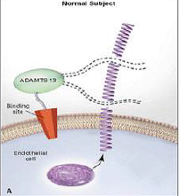
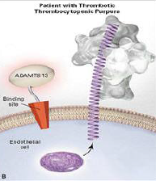
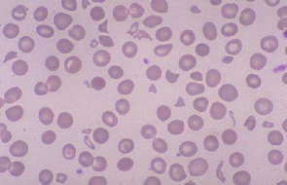
θρομβωτικη θρομβοπενικη πορφυυρα
Θρομβωτική μικροαγειοπάθεια
Κατανάλωση αιμοπεταλίων: θρομβοπενία
Αντισώματα έναντι του παράγοντα ADAMTS – 13
Κλινική εικόνα: -πορφύρα
-πυρετός
-νευρολογική συνδρομή
-αιμόλυση
- νεφρική αναιπάρκεια

Slide 76
ΔΕΠ - ΑΙΤΙΑ
Λοιμώξεις (σηψαιμία, ελονοσία, ιαιμία ).
Κακοήθεια (μεταστατικά καρκινώματα, οξεία προμυελοκυτταρική λευχαιμία-Μ3).
Μαιευτικές επιπλοκές ( εκλαμψία, σηπτική αποβολή , εμβολή αμνιακού υγρού).
Shock (μεγάλα χειρουργικά τραύματα, εγκαύματα , θερμοπληξία ).
Οξεία ηπατική νόσος , κίρρωση.
Μεταμοσχεύσεις (απόρριψη μοσχεύματος).
Εξωσωματική κυκλοφορία.
Μεγάλη ενδαγγειακή αιμόλυση( ΑΒΟ ασυμβατότητα).
Ορισμένα δηλητήρια φιδιών.

Slide 77
ΠΑΘΟΦΥΣΙΟΛΟΓΙΑ ΔΕΠ
ΦΛΕΓΜΟΝΗ
ΑΙΜΟΣΤΑΣΗ
Έκλυση κυτταροκινών από τα λευκά αιμοσφαίρια (TNF – a, IL – 1, IL – 6) αποτελούν εκκινητές ΔΕΠ.
Το ενδοθήλιο των μικρών αγγείων προάγουν την έκφραση του TF με αποτέλεσμα την ενεργοποίηση της πήξης μέσω της οδού TF + FVIIa.
Ευόδωση της γέννεσης θρομβίνης.
Μείωση των φυσικών ανασταλτών
Αναστολή της ινωδόλυσης.

Slide 78
Εργαστηριακα ευρηματα
Ευρήματα από την αυξημένη παραγωγή θρομβίνης : χαμηλό ινωδογόνο , παράταση χρόνου θρομβίνης, σχιστοκύτταρα στο περιφερικό αίμα και μονομερή του ινώδους.
Από την ελάττωση των παραγόντων της πήξης και των αιμοπεταλίων: παράταση PT, APTT, χαμηλά Plts.
Από την αυξημένη ινωδόλυση: αυξημένα D.Dimers.
Από την καταστολή των ανασταλτών της πήξης: ελάττωση της AT III, Pr.C, Pr.S

Slide 79
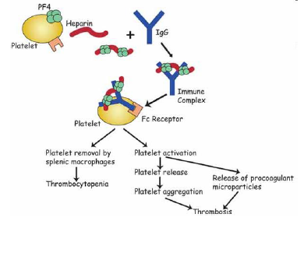
Θρομβοπενια απο ηπαρινη
5-10 ημέρες μετά από την πρώτη χορήγηση ηπαρίνης
Παραγωγή αντισωμάτων έναντι του συμπλέγματος ηπαρίνης – PF4
Κλινική εκδήλωση: θρομβώσεις.

Slide 80
ΕΥΧΑΡΙΣΤΩ

